Slide 1
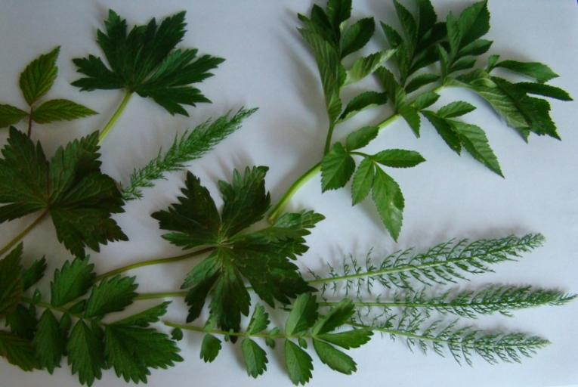
Летняя монотипия

Slide 2
Это одна из интересных техник работы подойдет тем, кто совсем не умеет рисовать, но хочет создать красивые картины своими руками.
Освойте эти несложные приемы и маленькие шедевры украсят ваш дом, и просто создадут хорошее настроение

Slide 3
Для работы понадобятся:
Свежие листочки и травы.
Краски- гуашь или акварель.
Кисть.
Белая, тонированная или цветная бумага.
Старые газеты.
5 Пастель

Slide 4
Соберем красивые по форме и разнообразные по размеру листья и травы

Slide 5
Закрасим листок с левой стороны, краска не должна сильно растекаться. Делать это лучше на старых газетах

Slide 6
Отпечатаем листочки на бумаге, попробуйте несколько раз, меняйте цвет.

Slide 7
Можно немного поработать пастелью на готовых отпечатках.

Slide 8
И вот результат

Slide 9
А здесь цветы просто дорисованы

Slide 11
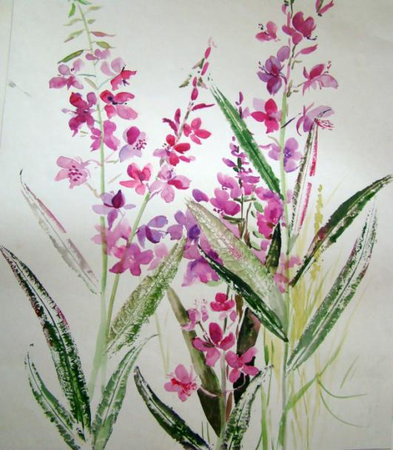

Slide 12
Можно попробовать и так

Slide 13
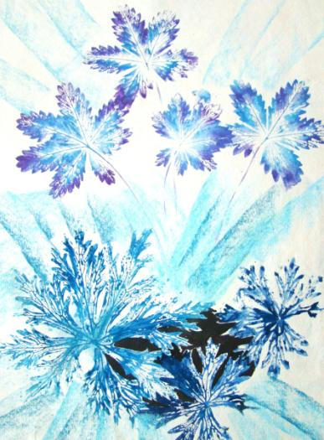
Еще варианты

Slide 14
Желаю успехов!

